Slide 1
Vincent MARTINAUD
Legal Manager
IBM France
IBM CONFIDENTIEL

Slide 2
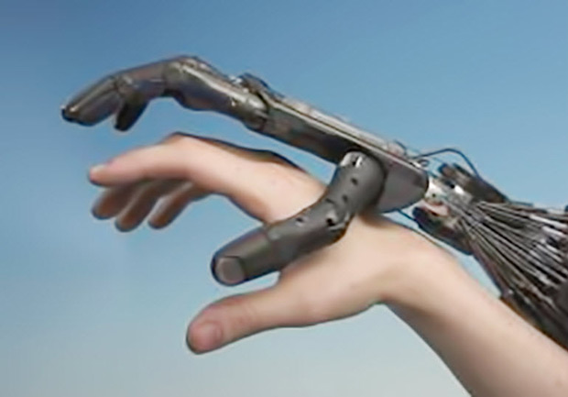
Intelligence Artificielle: une perspective opérationnelle
IA : pourquoi maintenant?
Où en est l’IA?
Exemples d’usages pour juristes
IBM CONFIDENTIEL
Source: http://www.zdnet.fr/i/edit/ne/2017/05/artificial-intelligence-leg.jpg

Slide 3
1. IA : pourquoi maintenant ?
Un accès facilité aux mégadonnées
Technologies
Investissements
IBM CONFIDENTIEL
Source: https://transformation-digitale.pwc.fr/sites/default/files/styles/blog_large/public/intellignece_artificielle_0.jpg?itok=GnyeCCsL

Slide 4
MEGADONNEES
TECHNOLOGIES
INVESTISSEMENTS
Environ 5 quintillions (10 puissance 18) bytes de data créées chaque année
= 8 milliards de personnes recevant 340 journaux par jour
90 % des données disponibles dans le monde créées ces 2 dernières années
Double effet :
Développement rapide de l’IA (nourri par les données)
Focus sur l’IA comme outil de gestion de l’information
Blockchain: plus vous avez d’informations, plus vous avez besoin d’être confiant sur son authenticité
Informatique quantique
Double effet :
L’IA a besoin de ces techs pour se développer
L’IA est nécessaire pour s’en servir pleinement
En 2017, les investissements en IA sont estimés à EUR 380 billions
Communication de la CE en avril 2018
Focus particuliers dans certains secteurs : automobiles, santé, jeux
Source: http://www.vie-publique.fr/focus/IMG/jpg/stockage-donnees-une.jpg
IBM CONFIDENTIEL
Source: https://encrypted-tbn0.gstatic.com/images?q=tbn:ANd9GcRCvfj9rDs9sdCEloAFNwtltkq6HYAvh8wS0AGFbaXYvi9KVxNr
Source: http://2.bp.blogspot.com/-kys-hH5aR-U/VC9RDRgDUsI/AAAAAAAACiI/P0Kx_hKnkuU/s1600/Technologie.jpg

Slide 5
Où en est l’IA?
6 niveaux d’IA
Qu’est-ce que nous promet l’IA?
IBM CONFIDENTIEL
Source: http://fr.sott.net/image/s17/355717/full/intelligence_artificielle.jpg

Slide 6
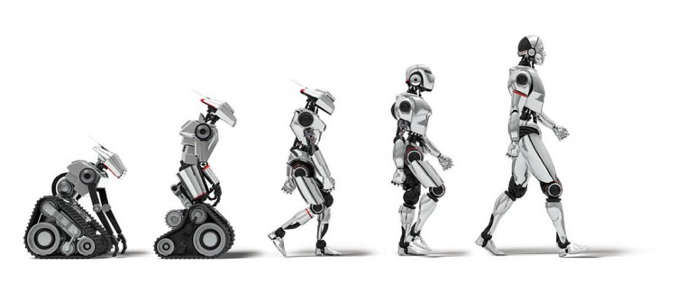
2. Où en est l’IA ?
IA ultime (unique)
6 niveaux d’IA*
http://www.reporteroindustrial.com/documenta/imagenes/126754/xinteligencia-artificial-industria-g.jpg.pagespeed.ic.rmx6AXARnA.jpg
Supérieure à tout homme pour une majorité de tâches (AGI)
Supérieure à tout homme pour des tâches spécifiques
Supérieure à l’homme pour des tâches spécifiques
Egale à l’homme pour des tâches spécifiques
Sous l’homme pour des tâches spécifiques
* Source: Professor JC Heudin, CNEJITA 2018 Conference
Source: https://www.groupezebra.com/wp-content/uploads/2016/08/intelligence-artificielle.jpg
IBM CONFIDENTIEL

Slide 7
2. Où en est l’IA?
Qu’est-ce que nous promet l’IA ?
Des décisions meilleures et plus rapides
Et des économies !
“Organizations that analyse relevant data and deliver actionable information could achieve an extra $430 billion in productivity gains over less analytically oriented peers by 2020” (IDC)
Intelligence vs capacité à calculer et à stocker de l’information
IBM CONFIDENTIEL
Source: https://1.bp.blogspot.com/-3vag8rc0XZY/V7nATkNT14I/AAAAAAAAApU/SvM_CapL2NcP4jwFg69RyZrDUEEsAoingCLcB/s1600/pile%2B%25C3%25A0%2Blire%2B4.jpg

Slide 8
3. Exemples d’IA dans le domaine du droit
4 catégories d’applications :
Due diligence et recherchés juridiques [Bots / ROSS]
Revue de documents et contrats [Juvenile Court dashboard / OCI]
Rédaction de contrats ou memo [Argumentor / ASCCIM]
Analyses prédictives [Droits de l’homme]
6 exemples
Une constellation de capacités
Programmé ou entraîné
De nombreuses “AI applications”
Source: https://cdn-images-1.medium.com/max/1000/1*oiOEh2oy3pq9DnMaD_N9Og.jpeg
IBM CONFIDENTIEL

Slide 9
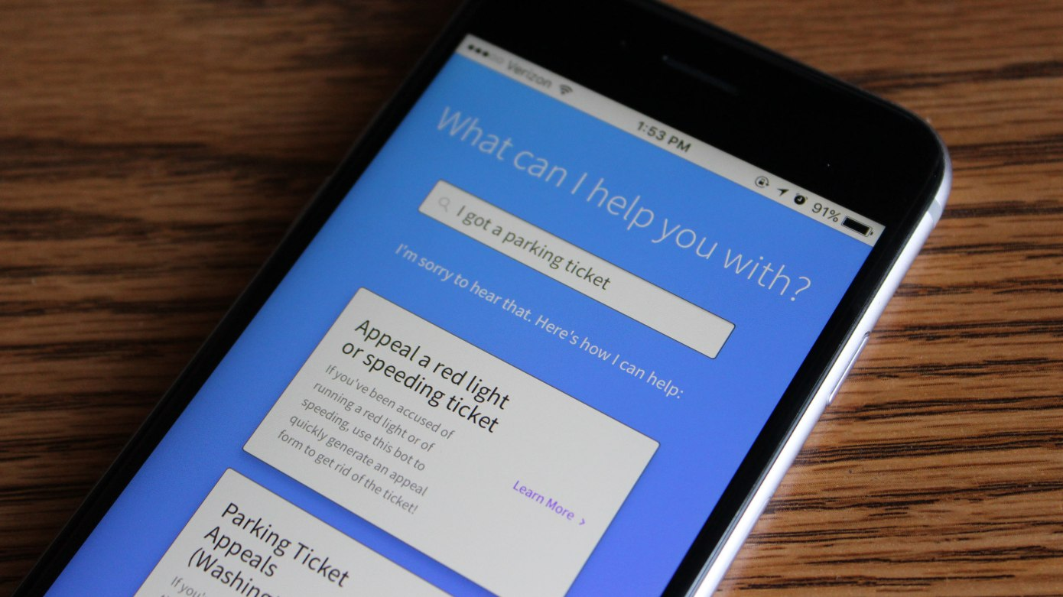
Do Not pay
Un chatbot pour consommateurs
Etudiant Joshua Browder
Initialement pour lutter contre les contraventions
Développé dans d’autres domaines (congés maternité, baux)
Utilise la technologie Watson pour le langage naturel
En Mars de cette année: DoNotPay’s flight and hotel price protection service
Source: https://techcrunch.com/wp-content/uploads/2017/07/donotpay-ios.jpg?w=1390&crop=1
IBM CONFIDENTIEL

Slide 10
ROSS
Plus qu’un chatbot : aide en langage naturel les juristes à trouver des jurisprudences pertinentes
Questions posées en anglais simple comme à un collègue
ROSS comprend le contexte d’une requête
Cabinet BakerHostetler: département procédures collectives
Source: https://cdn.trendhunterstatic.com/thumbs/powered-by-ross.jpeg
IBM CONFIDENTIEL

Slide 11
Toujours plus d’informations de plus de sources
Toujours moins de temps pour traiter plus de cas :
- 30 à 35 cas au rôle
- Environ 6 minutes à consacrer à chacun d’eux
De 30 à 300 pages de dossier!
Un tableau de bord dans le Cloud d’informations qui peuvent être mises à jour en temps réel :
- Synthèse de la situation du mineur
- Antécédents en matière de drogue
- Situation actuelle (éducation, logement, etc.)
Hey Watson: Local judge first to use IBM’s artificial intelligence on juvenile cases**
* Source: http://www.mydaytondailynews.com/news/local/hey-watson-local-judge-first-use-ibm-artificial-intelligence-juvenile-cases/InVqz6eeNxvFsMVAe5zrbL/
Source: Chris Stewart / Staff https://www.mydaytondailynews.com/rf/image_medium/Pub/p8/MyDaytonDailyNews/2017/08/03/Images/newsEngin.19446536_ddn080317capizziwatson058.jpg
IBM CONFIDENTIEL

Slide 12
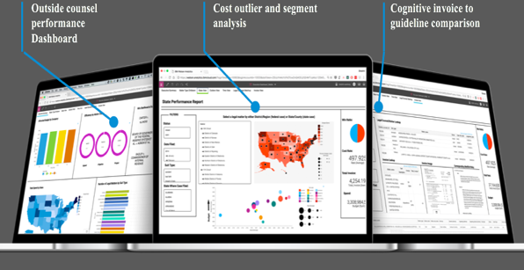
OCI
Des données structurées et non structurées dans les notes d’honoraires
OCI lit les données non structurées, en langage commun
Avantages :
- Peut réduire les notes d’honoraires - $392M d’économies pour une société financière
- Aide les conseils externes
Source: https://cdn-images-1.medium.com/max/1600/1*8rnFmbwfLd54ZjQC_MzafA.png
IBM CONFIDENTIEL

Slide 13
Argumentor:
- Non seulement localise la bonne jurisprudence ou la bonne loi, mais surtout
- Aide à la construction d’arguments et contre arguments
ASCCIM:
Lit et analyse des appels d’offres
- Emet un rapport sur les questions juridiques identifiées
Argumentor
/
ASCCIM
Source: CSA Images/ Color Printstock
Collection/Hayon Thapaliya/Getty Images
IBM CONFIDENTIEL

Slide 14
Application d’IA utilisée par des chercheurs anglais et américains pour prédire le résultat d’affaires concernant les droits de l’homme
Taux de succès de l’application : 79% des verdicts concordants
Erreurs dans les cas aux faits proches mais aux solutions différentes
Source: Source: http://www.bbc.com/news/technology-37727387
https://ichef-1.bbci.co.uk/news/660/cpsprodpb/DBCE/production/_89707265_lawgeneric2.jpg
IBM CONFIDENTIEL

Slide 15
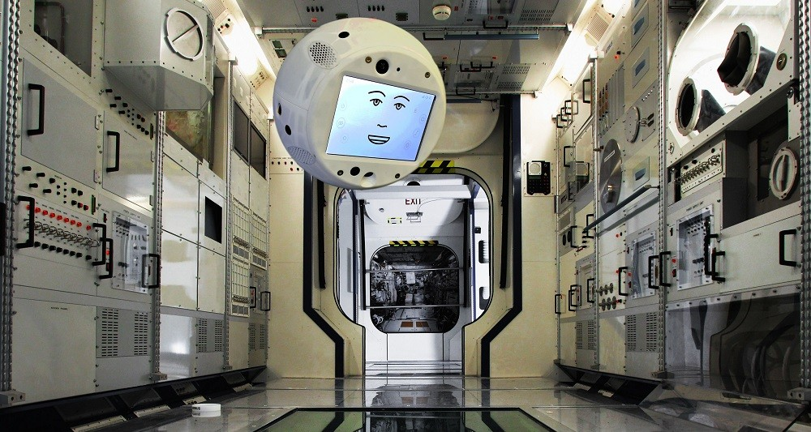
CIMON
"Crew Interactive MObile CompanioN"
Une machine en forme de balle développée par Airbus, sur la base de la technologie IBM Watson
Conçue pour aider les astronautes à réaliser différentes tâches (y compris la conduite et le tournage d’une expérience médicale (plus de 100 étapes)
Source: https://www.lesechos.fr/intelligence-artificielle/veille-technologique/0301381847009-cimon-un-droide-pour-la-station-spatiale-internationale-2159102.php
IBM CONFIDENTIEL

Slide 16
Merci
IBM CONFIDENTIEL

